Slide 1
Министерство образования РМ Портфолио Карякиной Натальи Владимировны – преподавателя живописного отделения МБУДО «Детская художественная школа №4» г. о. Саранск
Дата рождения: 29.05.1990 г.
Профессиональное образование:
Закончила «ДХШ №3» живописное отделение;
Закончила Государственное образовательное учреждение среднего профессионального образования «Саранское художественное училище им. Ф.В Сычкова», присвоенная степень квалификации «Художник-живописец-преподаватель».
Закончила Федеральное государственное бюджетное образование учреждение высшего профессионального образования «Мордовский педагогический институт им. М. Е. Евсевьева», присуждена степень «БАКАЛАВРА по направлению подготовки Педагогическое образование».
Закончила Федеральное государственное бюджетное образование учреждение высшего профессионального образования «Мордовский педагогический институт им. М. Е. Евсевьева», присуждена степень «МАГИСТРА по направлению подготовки Психолого - педагогическое образование».
.Стаж педагогической работы (по специальности): в данной должности:7 лет
в данном учреждении:7 лет
Общий трудовой стаж: 9 лет
Наличие квалификационной категории: -первая
Дата последней аттестации: -

Slide 2
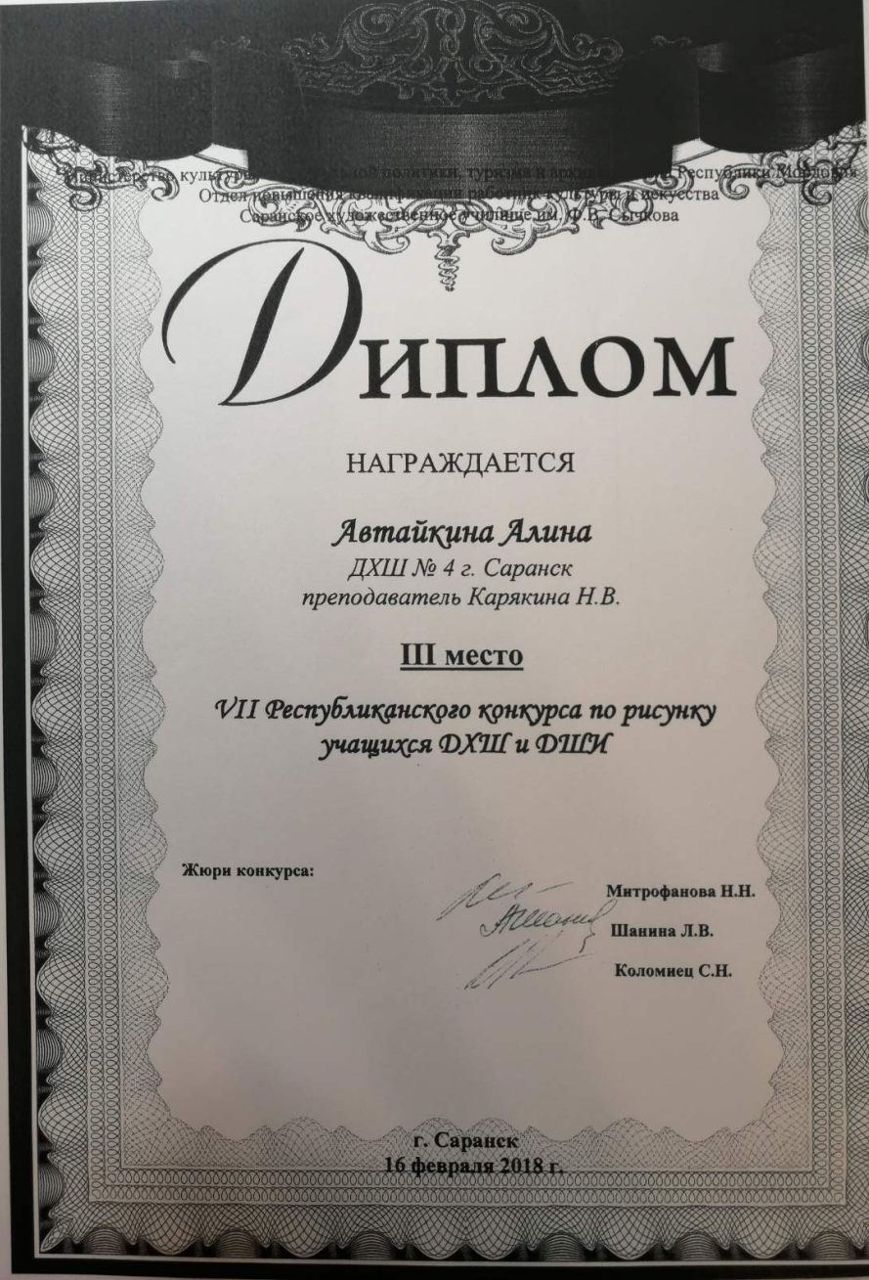
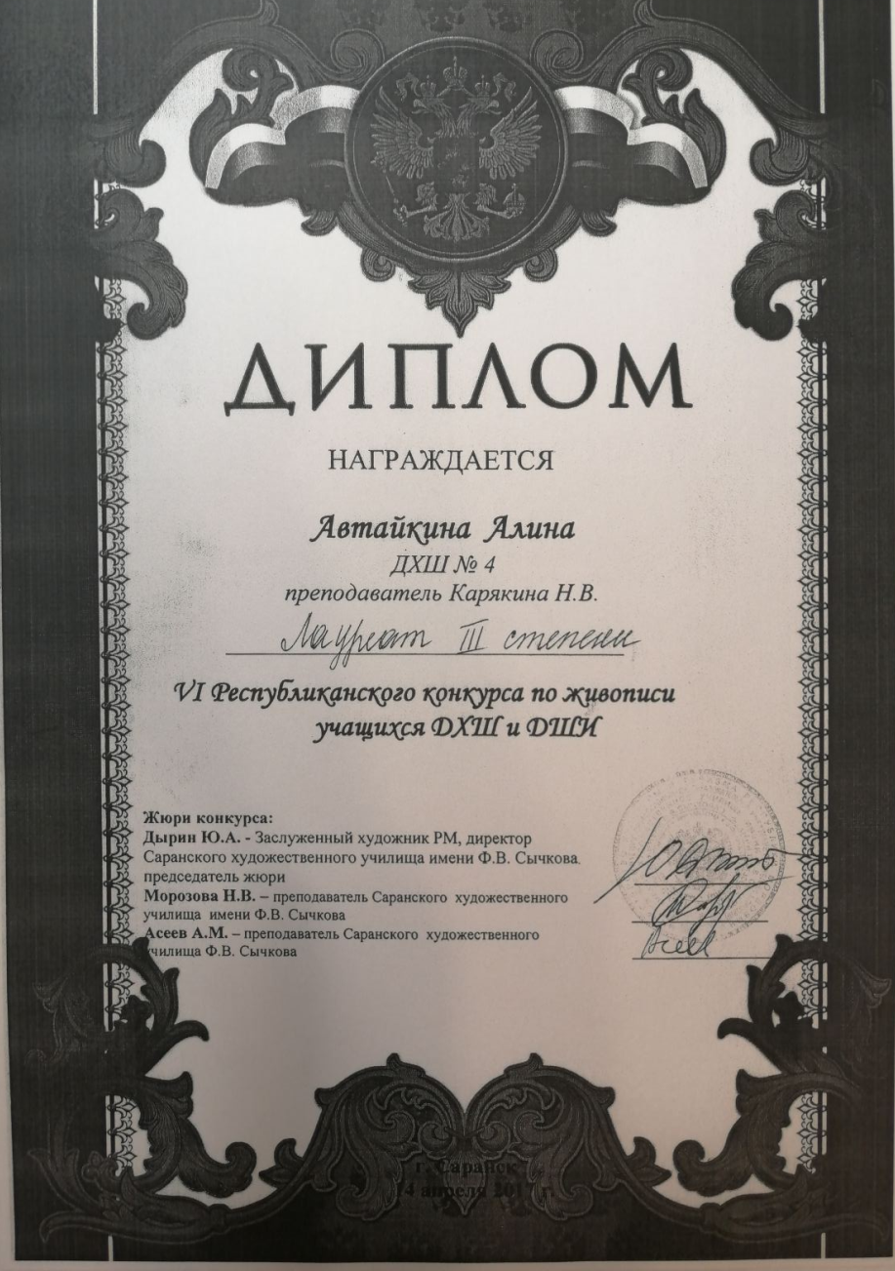
4. Результаты участия обучающихся в профессиональных конкурсах, проводимых под патронатом Министерства культуры

Slide 3
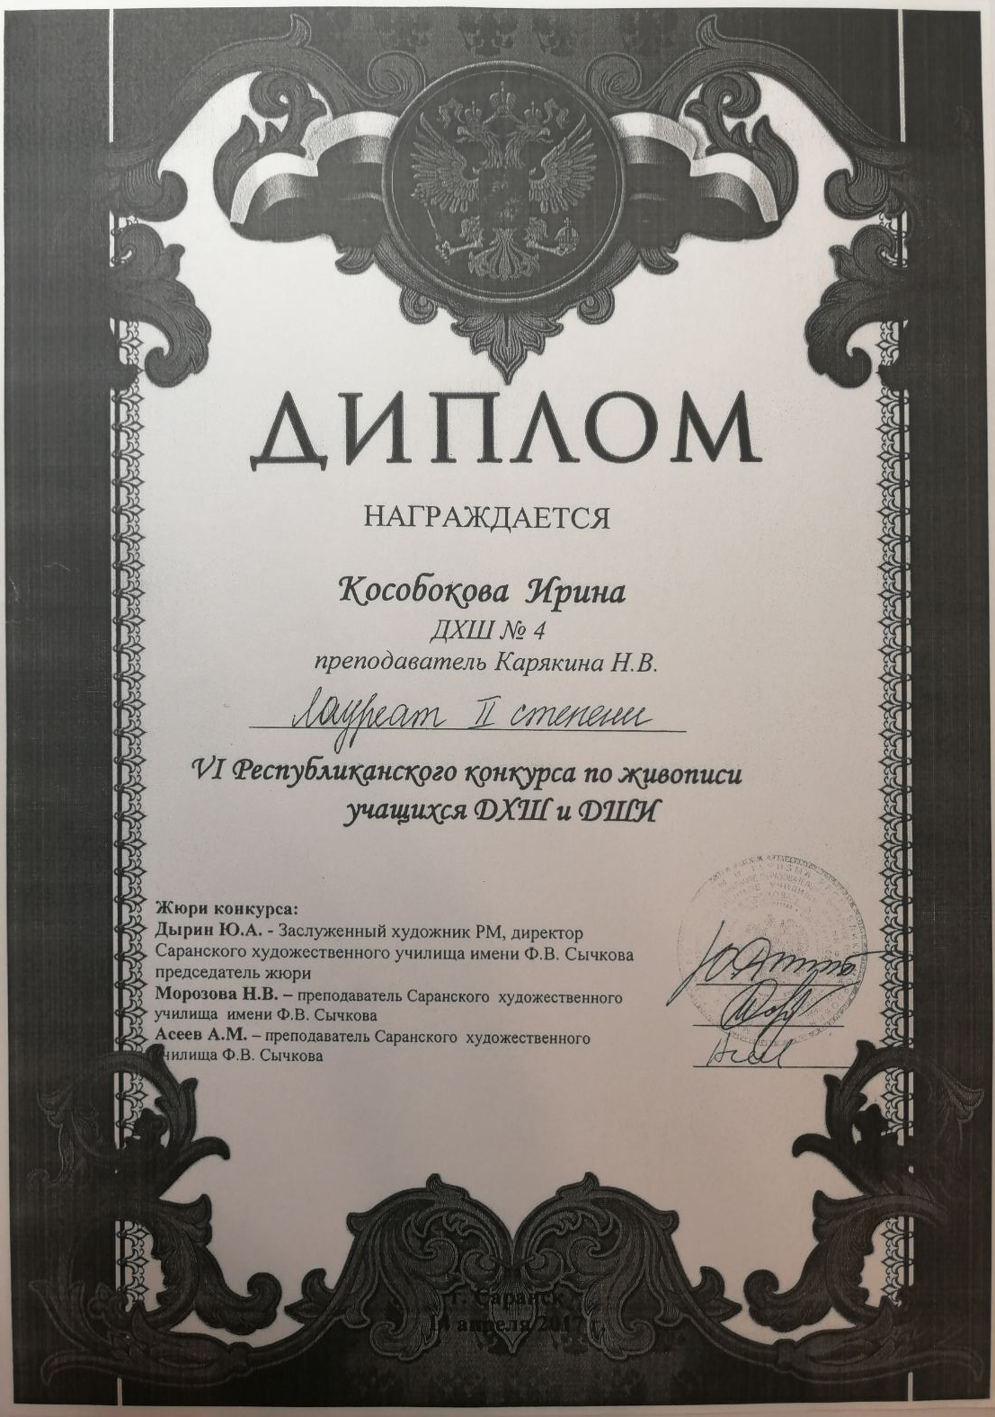

Slide 4
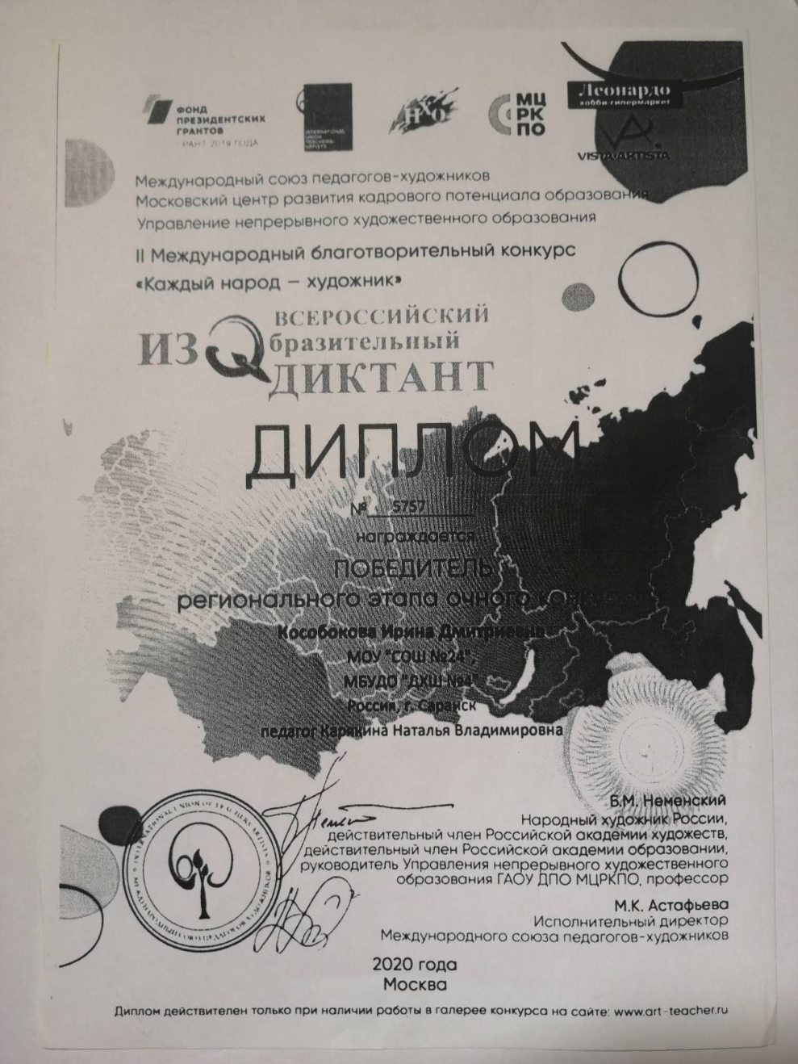
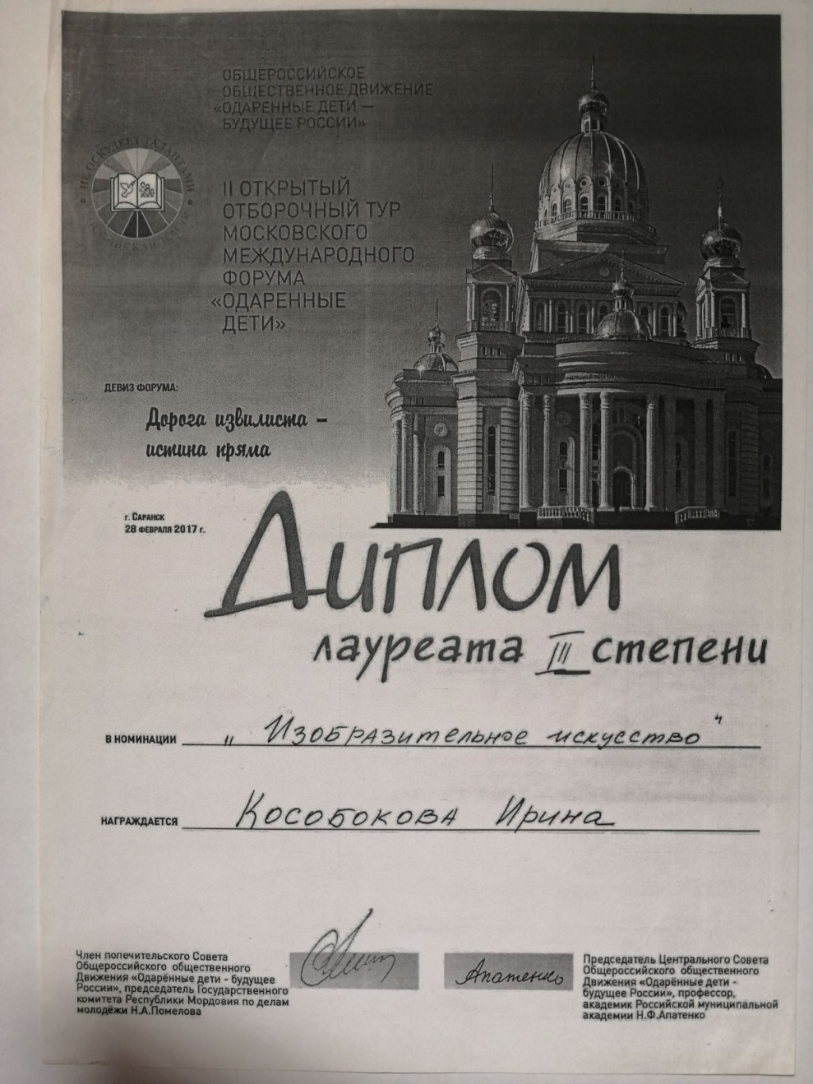
5. Результаты участия обучающихся в мероприятиях различных уровней по учебной деятельности: предметные олимпиады, конкурсы, фестивали, выставки-конкурсы

Slide 5
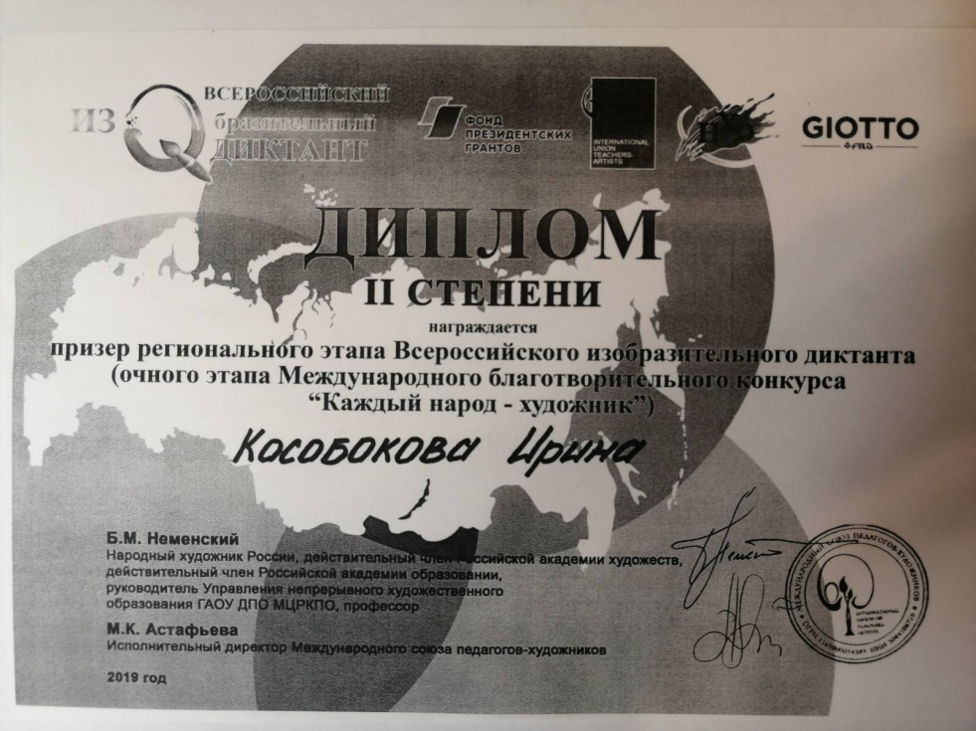
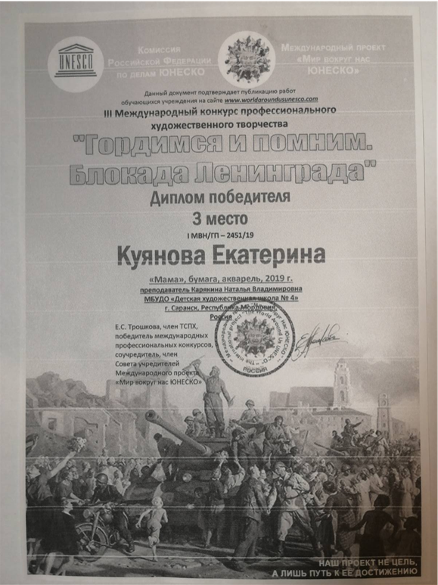

Slide 6
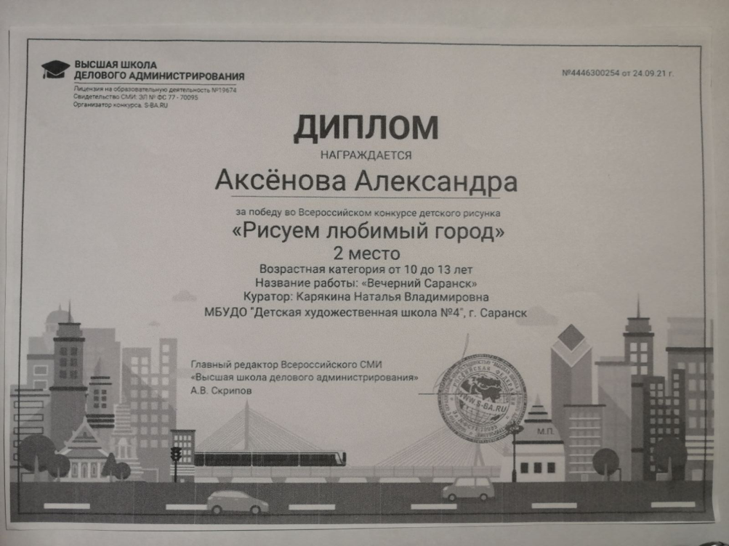
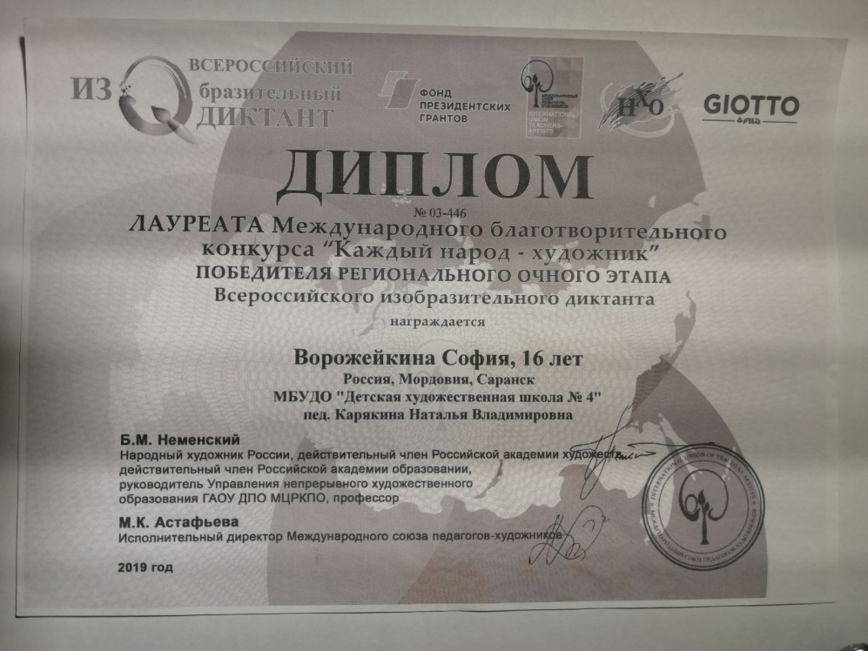
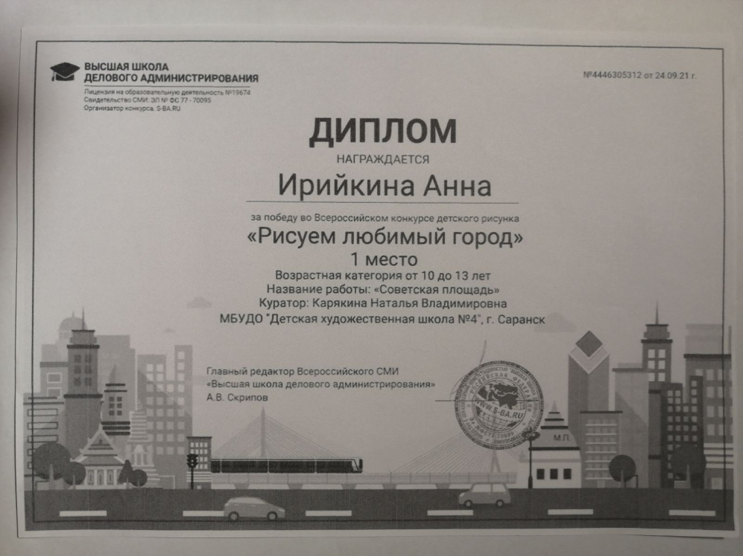

Slide 7
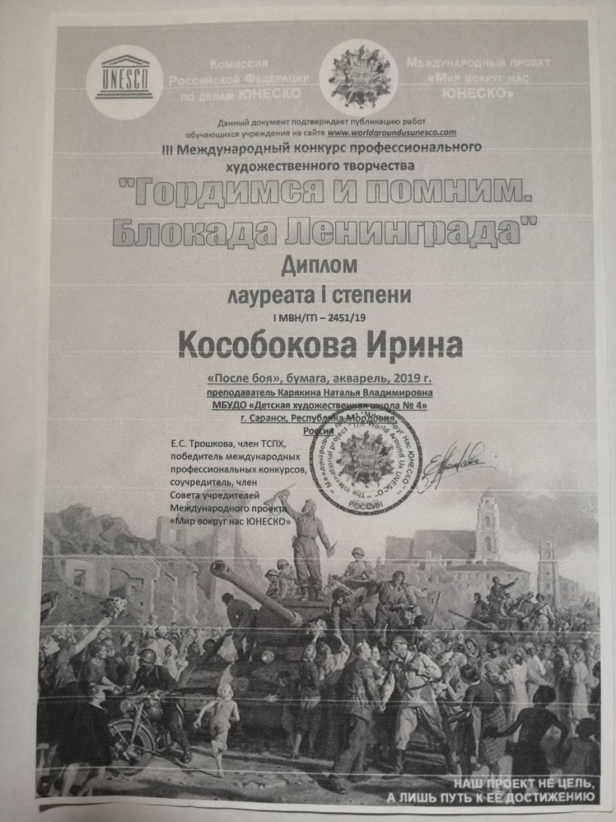

Slide 8
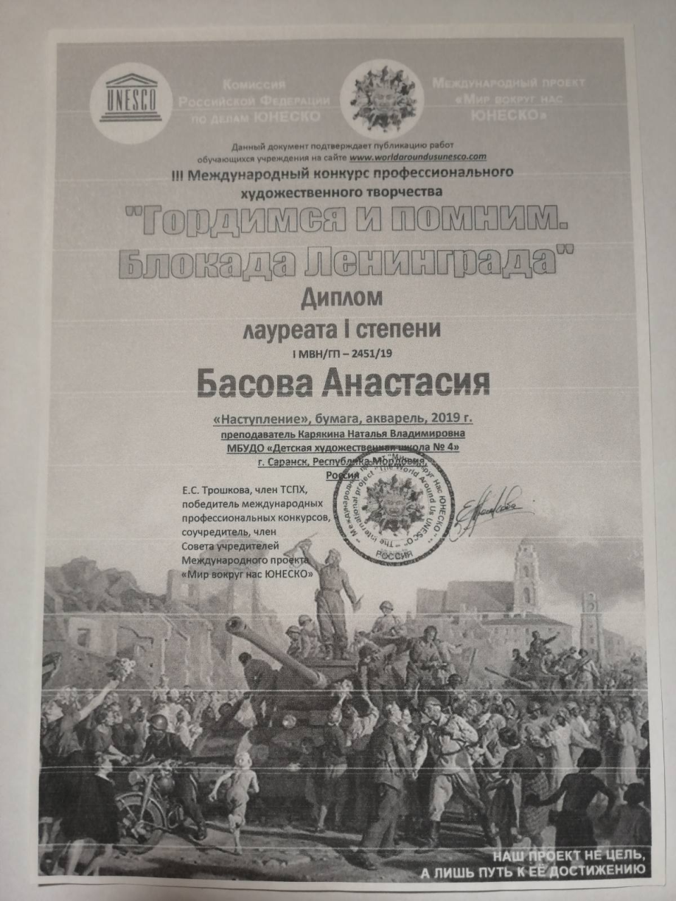

Slide 9
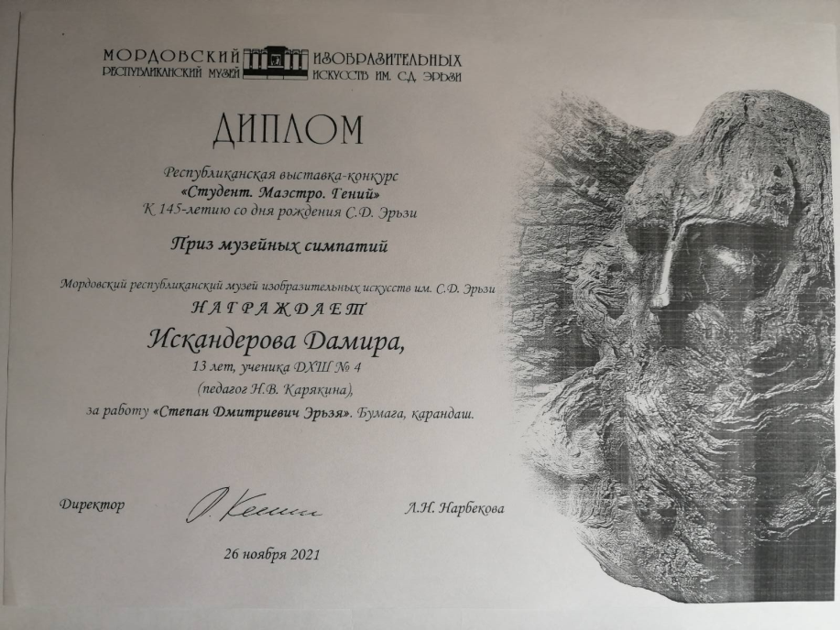
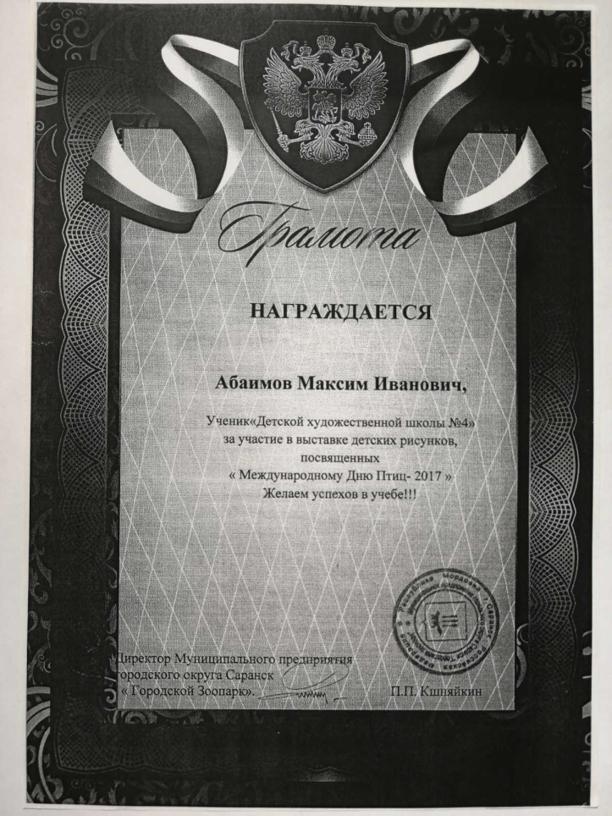
6. Количество учащихся (коллективов), принимающих участие в конкурсах, фестивалях, выставках различного уровня за межаттестационный период.

Slide 10
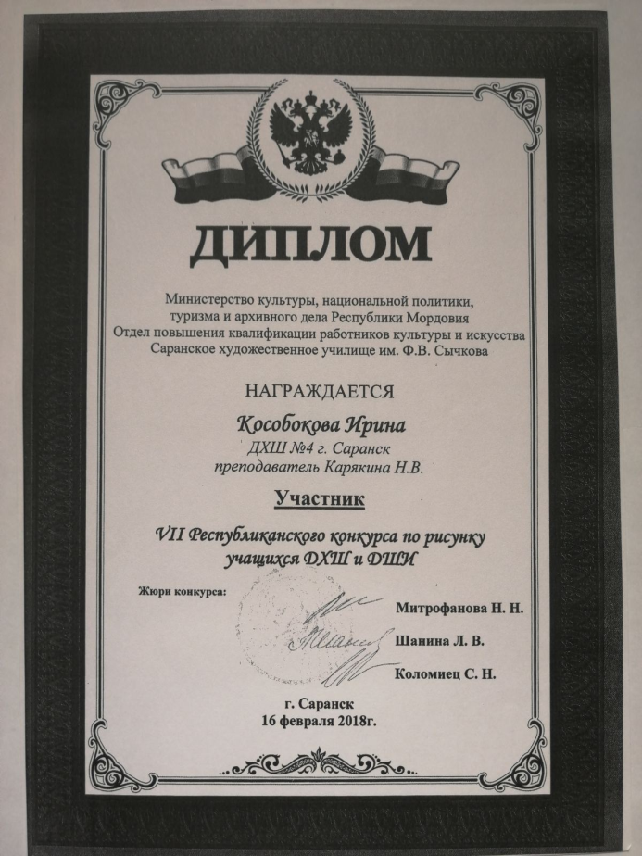
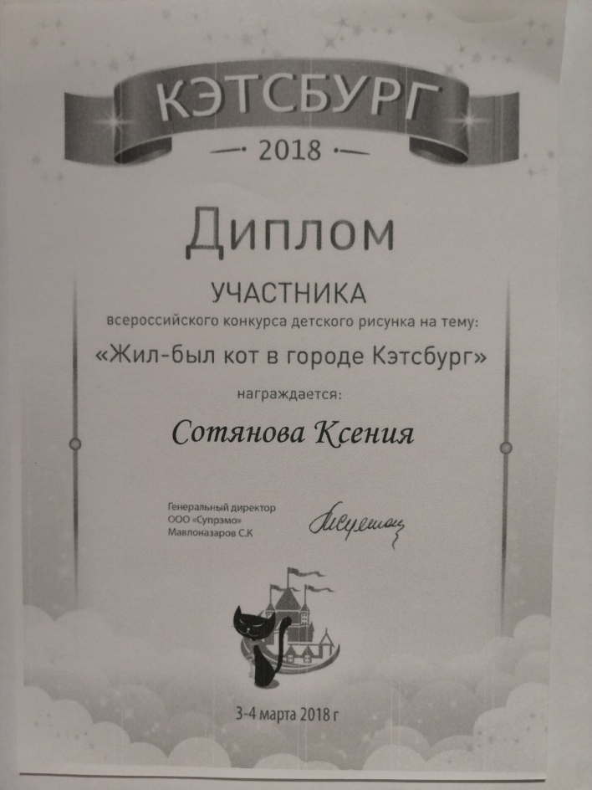

Slide 11
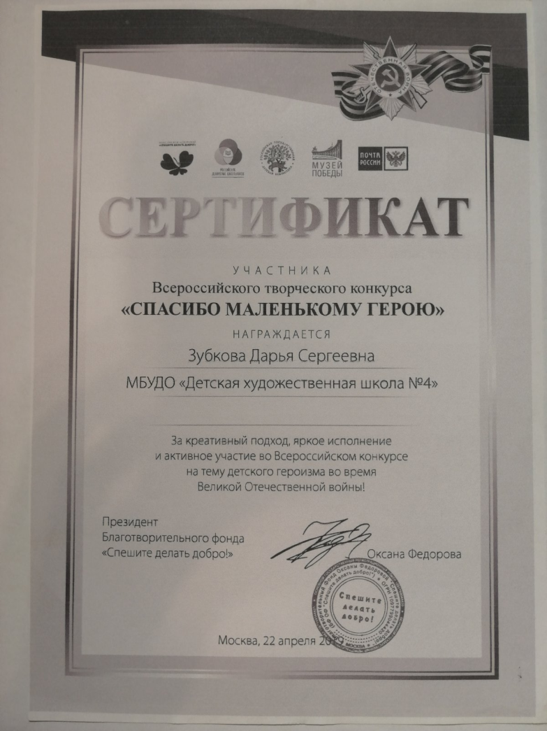
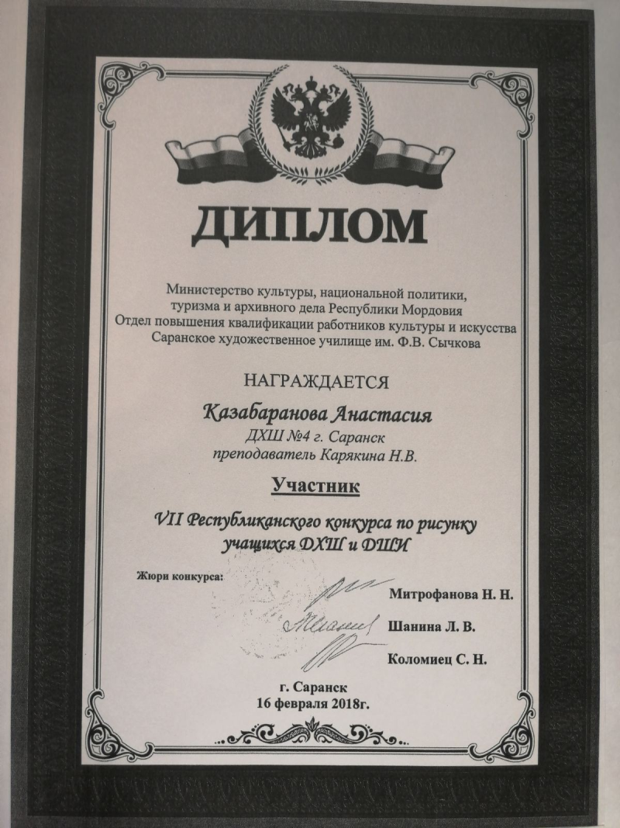

Slide 12
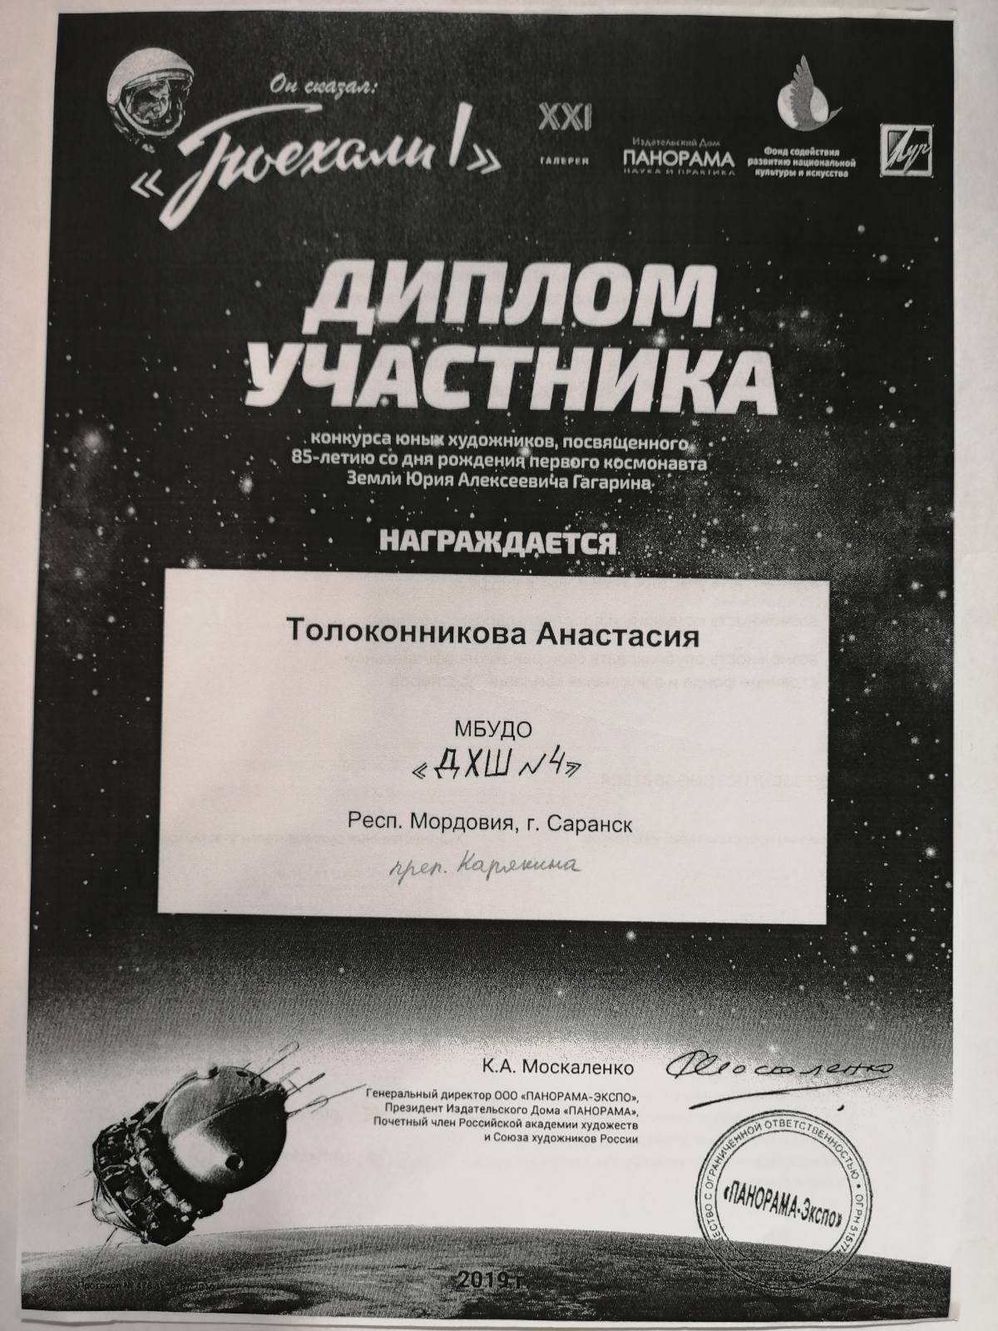

Slide 13
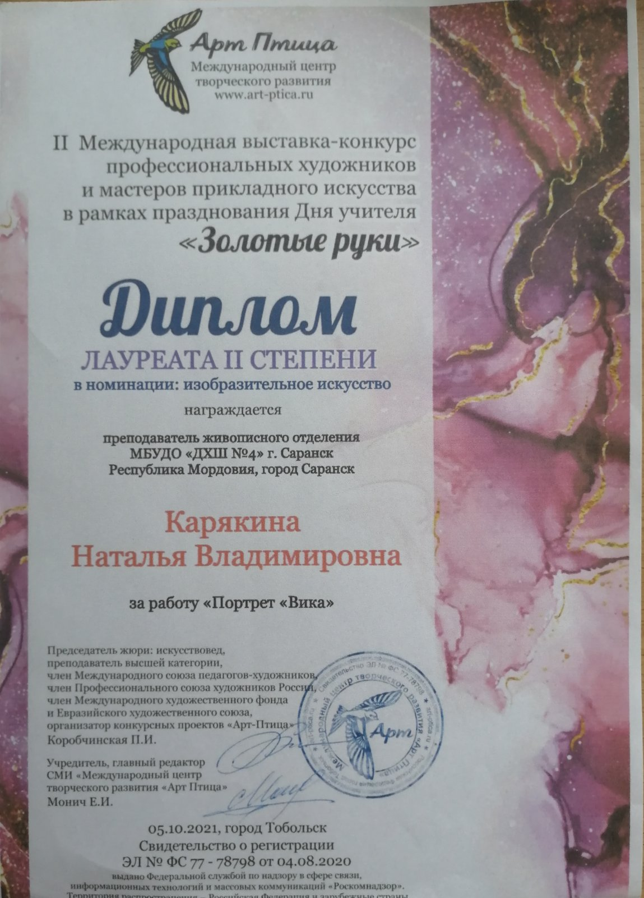
7. Участие преподавателя или учащихся в мероприятиях концертно-просветительского, художественно-творческого характера

Slide 14
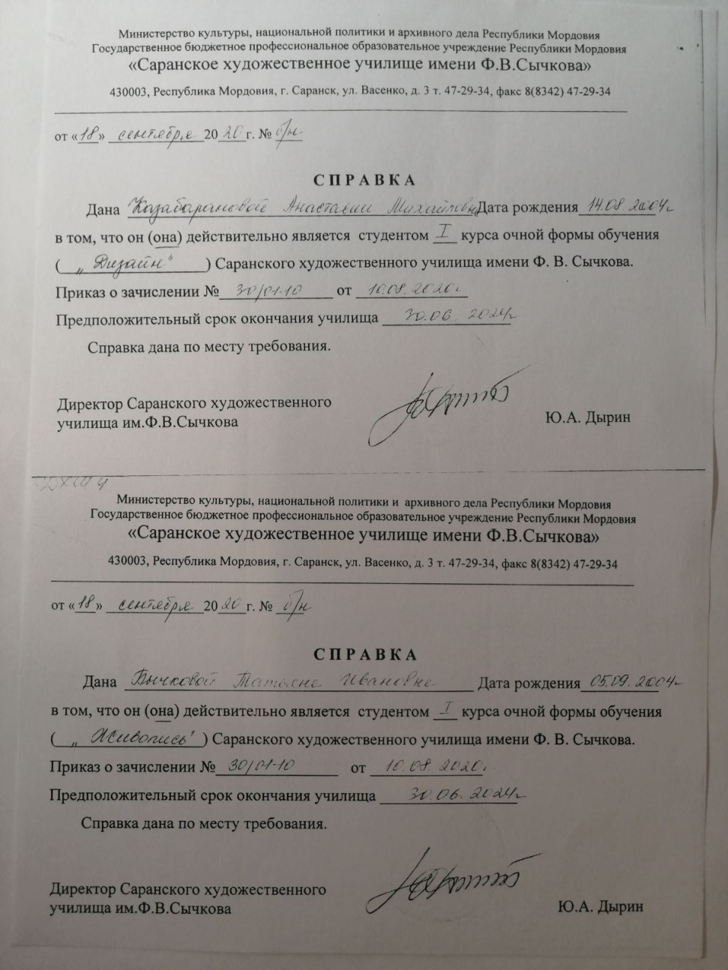
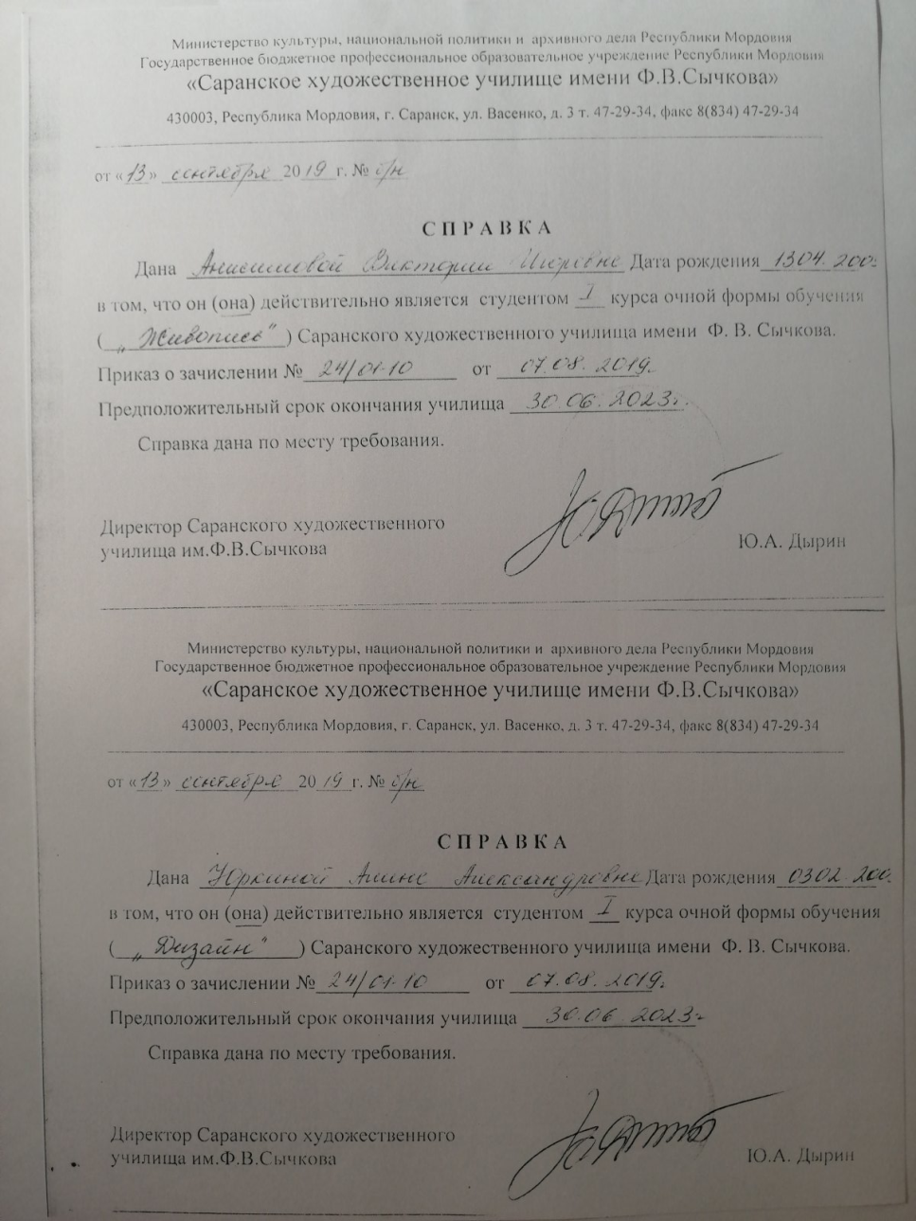
8. Поступление учащихся ССУЗы и ВУЗы за межаттестационный период

Slide 15
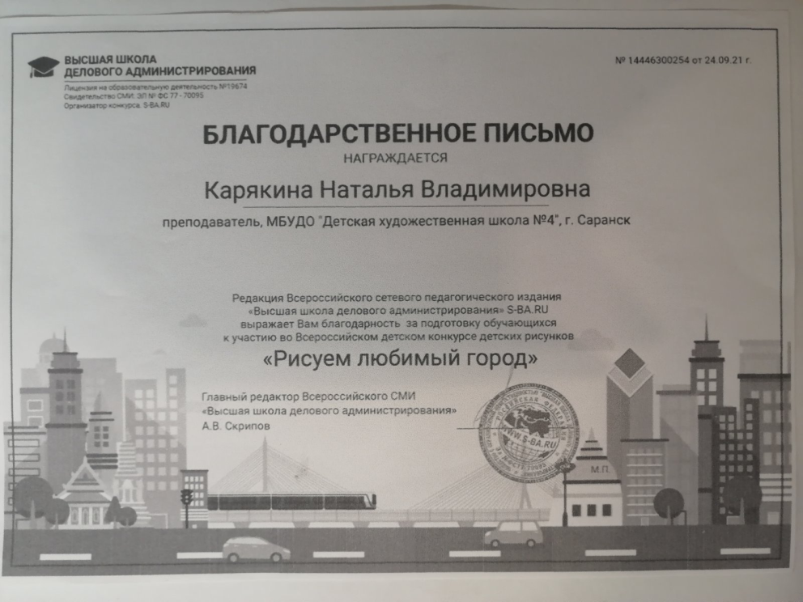
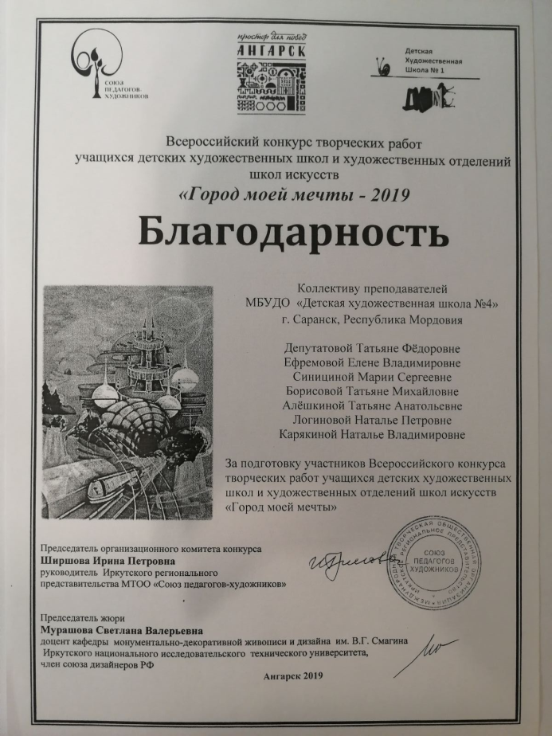
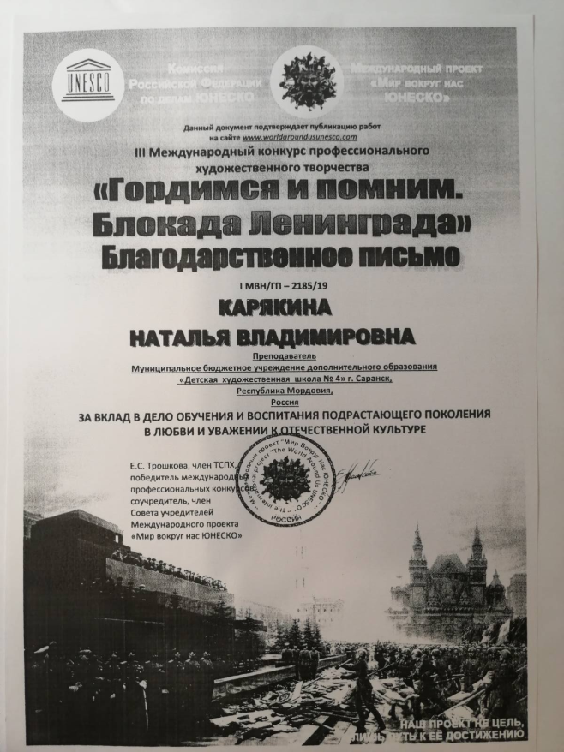
10. Признание высокого профессионализма, в т.ч.: наличие грамот, благодарственных писем, полученных за работу преподавателя (за межаттестационный период)

Slide 16
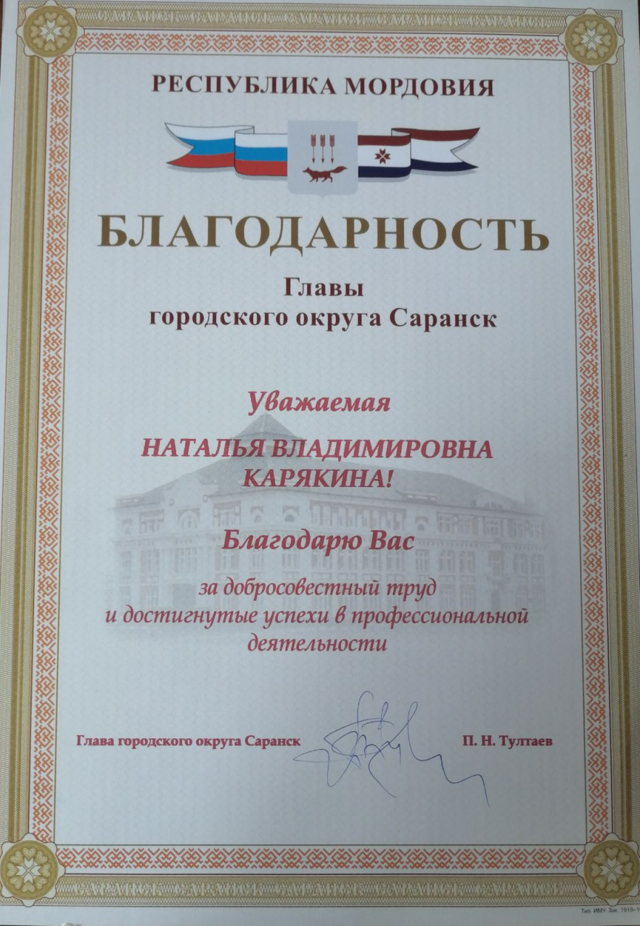
11. Наличие наград (грамот, благодарственных писем), полученных за работу в области культуры и искусства (независимо от года получения)

Slide 17
